Slide 1



Slide 2

Каждый год во всем мире отмечается
Международный день детей,
который и в нашей стране празднуется
в первый день лета.

Slide 3

1 июня - Международный день защиты детей.
Это один из самых старых международных праздников.
Решение о его проведении было принято в 1925году на Всемирной конференции в Женеве
Первый Международный день защиты детей был проведен в 1950 году.

Slide 4

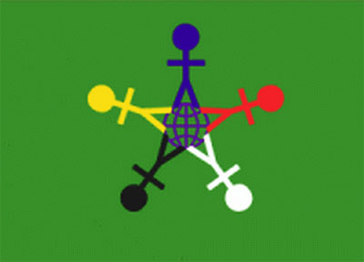


Slide 5



«Конвенция о правах ребёнка»,
которую приняла международная организации ООН –
Организация Объединённых Наций.

Slide 6
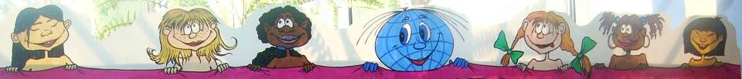
Конвенция о правах ребёнка.
Принята и открыта для подписания Генеральной
Ассамблеей ООН 20 ноября 1989 года.
На территории нашей страны Конвенция вступила в силу
2 сентября 1990 года.

Slide 7





Slide 8


Slide 9
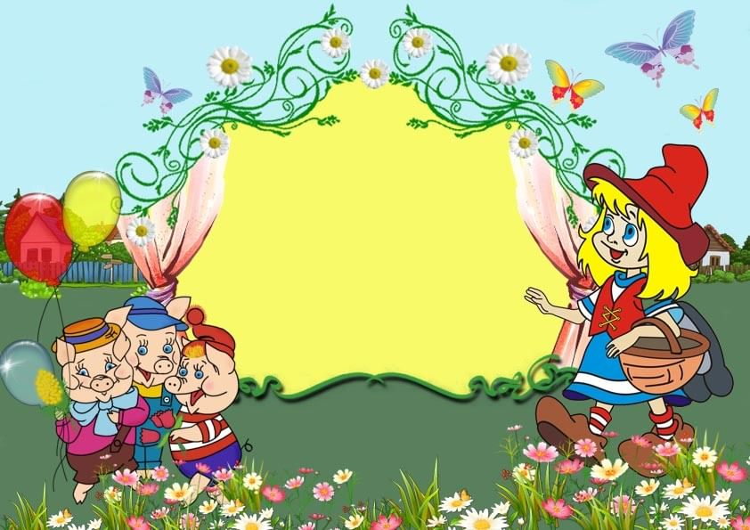
Предлагаем вам принять участие в сказочной онлайн — викторине «Праздник радости и смеха» и ответить на вопросы.

Slide 10
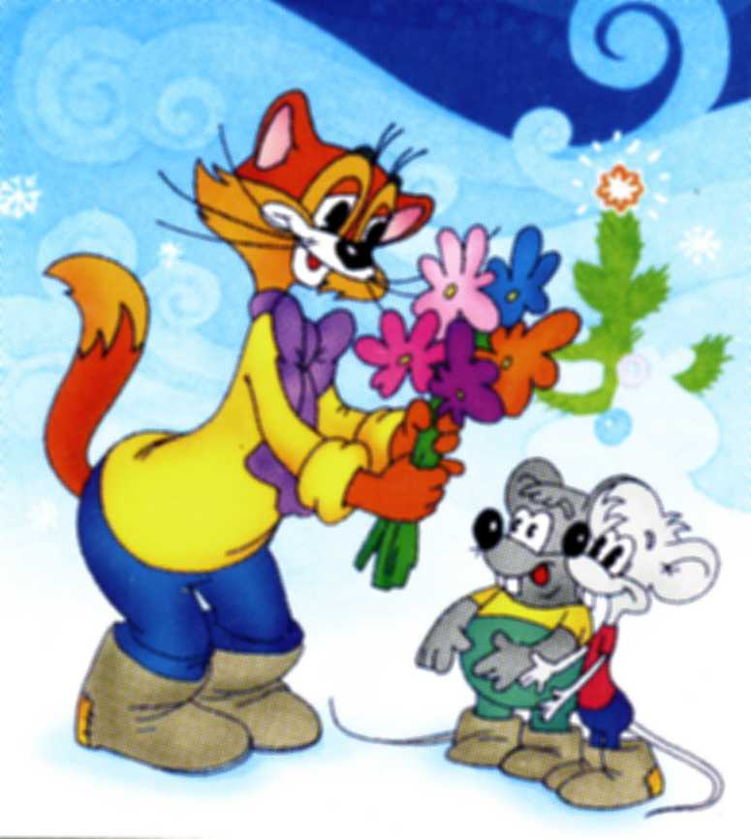
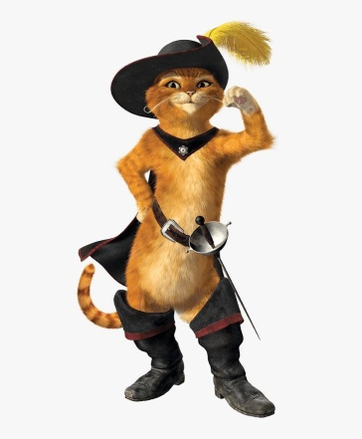
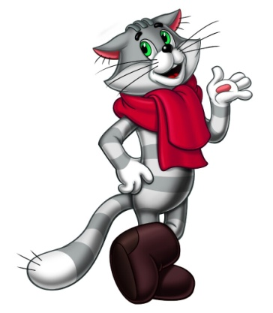
Кто из мультяшных героев любит произносить «Ребята, давайте жить дружно»?
Кот Матроскин
Кот Леопольд
Кот в сапогах
Советский цикл мультфильмов режиссёра Анатолия Резникова о приключениях доброго кота Леопольда

Slide 11
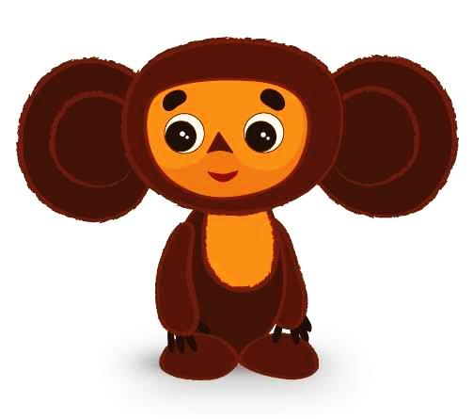
Где жил Чебурашка?
В телефонной будке
В коробке с апельсинами
В кукольном домике
Сказка Э.Н. Успенского «Крокодил Гена и его друзья»

Slide 12
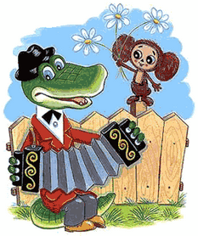
Фрукты, которыми объелся Чебурашка.
Апельсины
Яблоки
Бананы
Сказка Э.Н. Успенского «Крокодил Гена и его друзья»

Slide 13
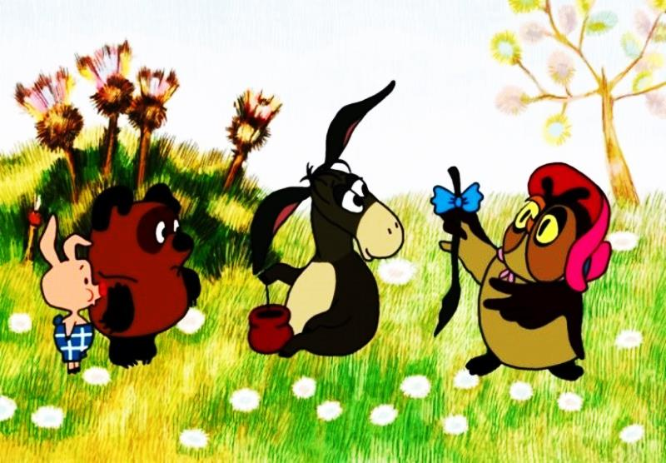
Что подарил ослику
Винни-Пух на день рождения?
Воздушный шарик
Горшок без мёда
Шнурок-хвост
Сказка А.А. Милна «Винни-Пух»

Slide 14
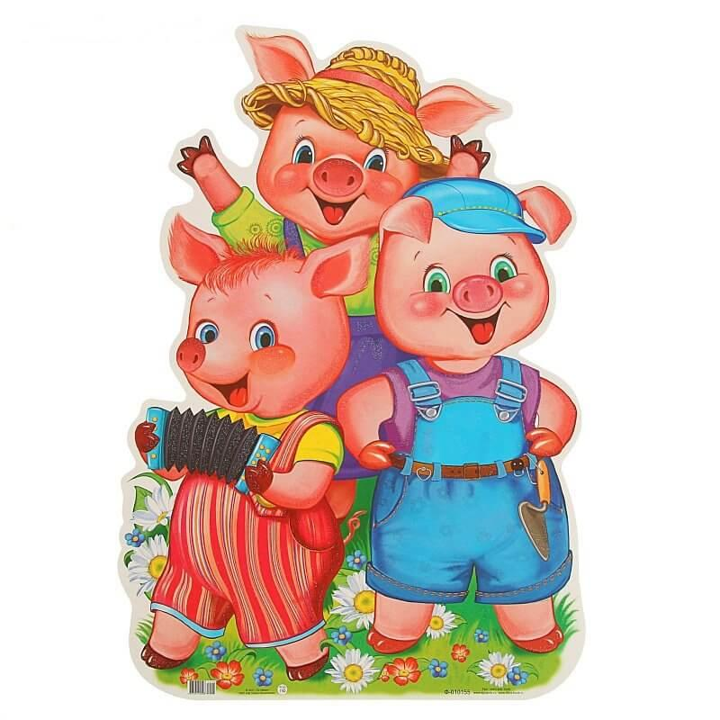
Как звали самого умного поросенка из сказки Сергея Михалкова «Три поросёнка?
Ниф-Ниф
Нуф-Нуф
Наф-Наф
Сказка С. В. Михалкова
«Три поросёнка»

Slide 15
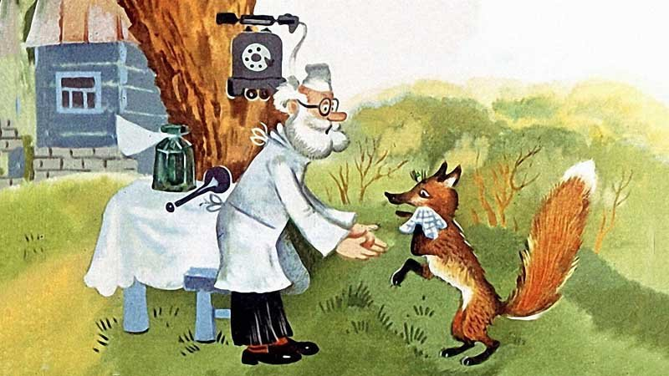
Кто укусил лису из сказки «Доктор Айболит»?
Оса
Пчела
Муха
Сказка К. И. Чуковского
«Доктор Айболит»

Slide 16
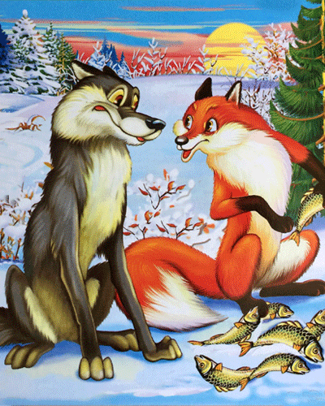
Чем ловил рыбу Волк в русской народной сказке «Волк и лиса»?
Неводом
Лапой
Хвостом
Русская народная сказка «Волк и лиса»

Slide 17

Сколько работников вытаскивали репку?
Пять
Шесть
Семь
Русская народная сказка «Репка»

Slide 18
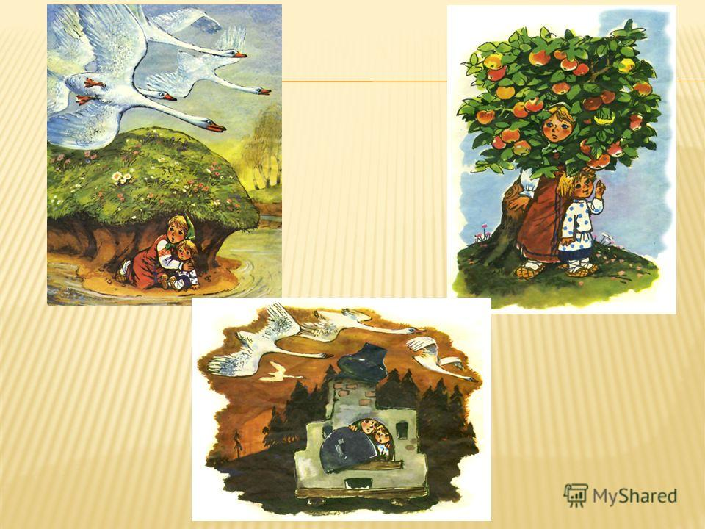
От кого укрывалась девочка с братцем на берегу речки, под яблоней, в печке?
От гусей-лебедей
От Змея-Горыныча
От серого волка
Сказка Г.Х. Андерсена
«Дикие лебеди»

Slide 19

Как звали девочку, вступившую в борьбу со Снежной королевой?
Белоснежка
Герда
Настенька
Сказка Г.Х. Андерсена
«Снежная королева»

Slide 20
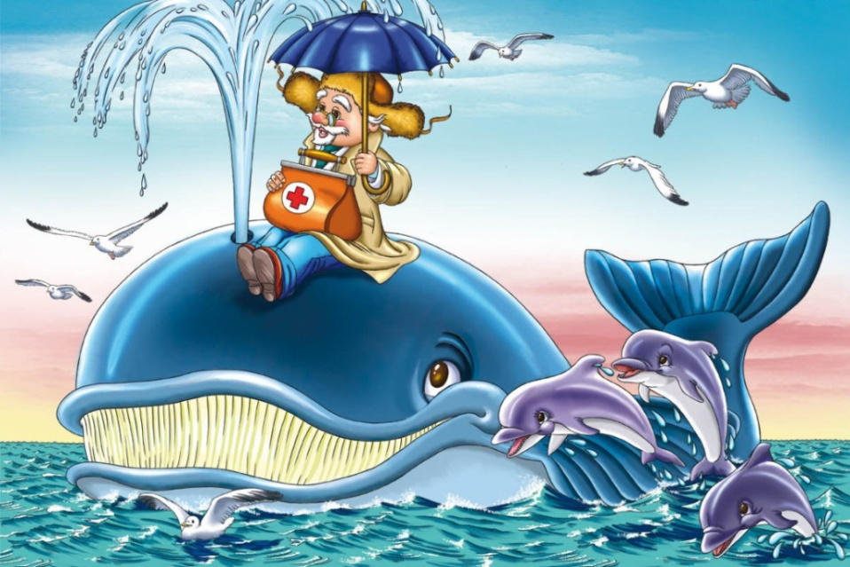
Что болело у маленьких акулят
в сказке «Доктор Айболит»?
Плавники
Зубки
Животики
Сказка К. И. Чуковского
«Доктор Айболит»

Slide 21
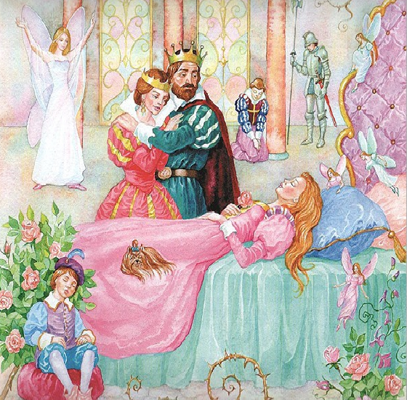
На сколько лет заснула спящая красавица?
На 100 лет
На 300 лет
На 3 года
Сказка Шарля Перро
«Спящая Красавица»

Slide 22
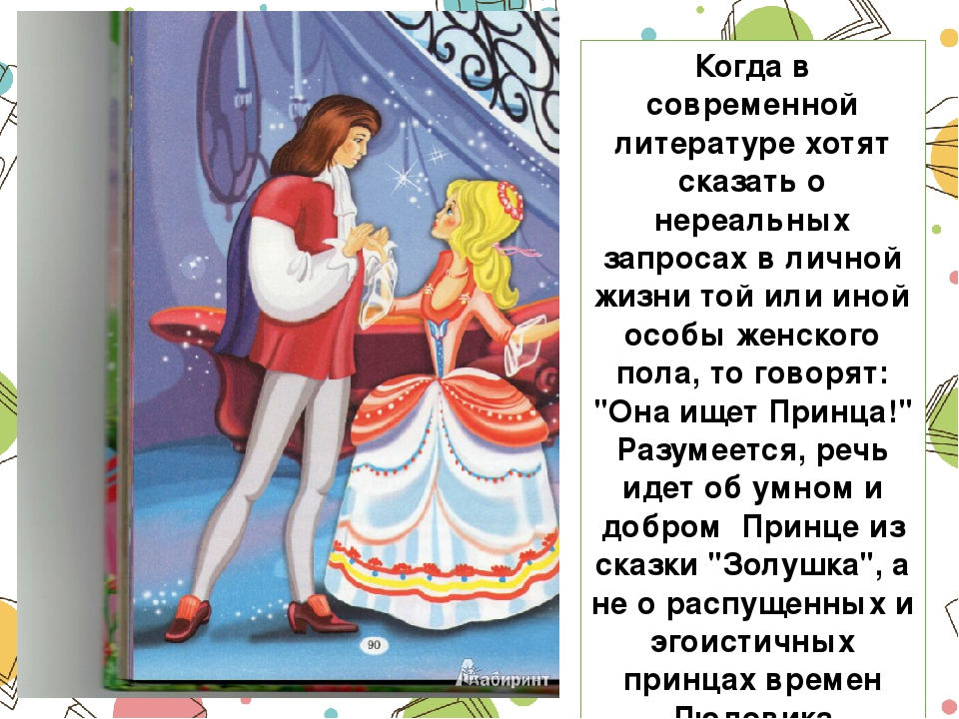
На сколько перевел часы принц в сказке «Золушка»?
На час назад
На 1 час вперёд
На 3 часа назад
Сказка Шарля Перро
«Спящая Красавица»

Slide 23
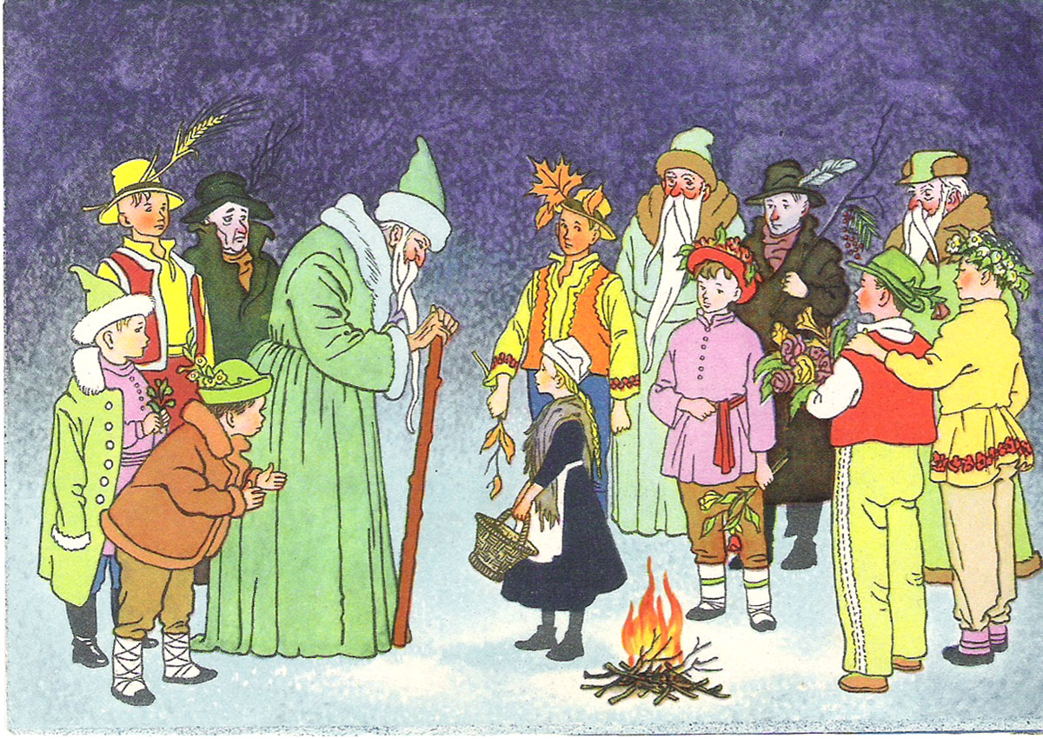
Какой месяц был самый молодой в сказке «Двенадцать месяцев»?
Январь
Март
Май
Сказка С.Я. Маршака
«Двенадцать месяцев»

Slide 24
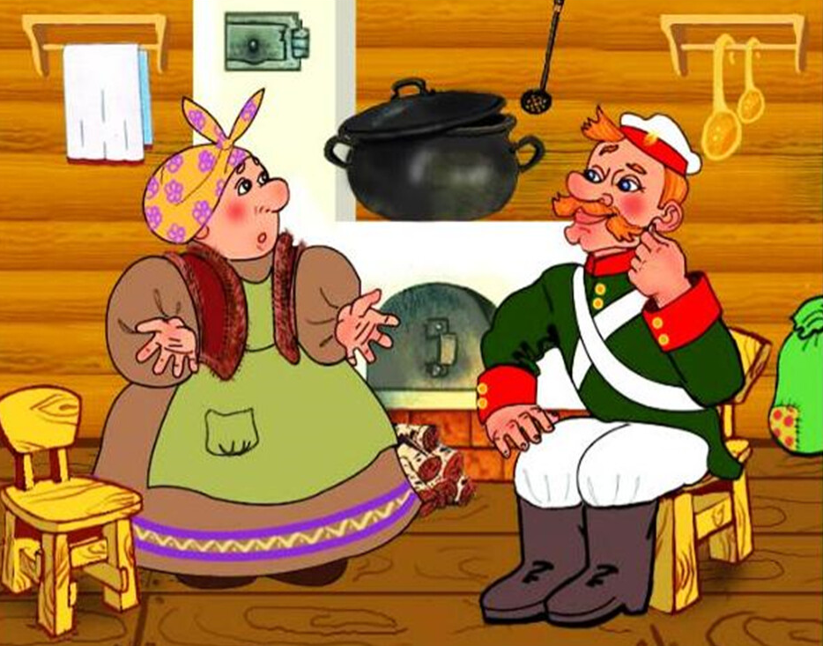
Из чего сварил кашу хитрый солдат?
Из пшена
Из топора
Из гречки
Русская народная сказка «Каша из топора»

Slide 25
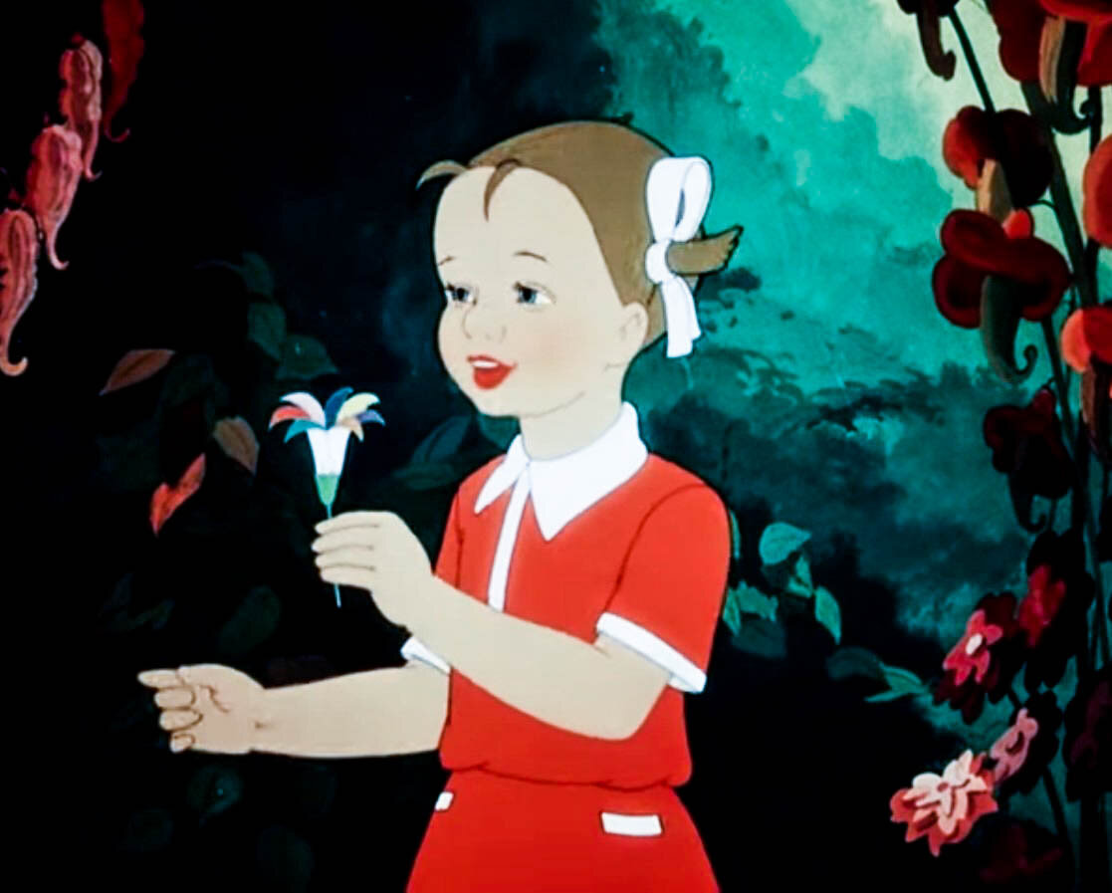
Как звали девочку – обладательницу волшебного цветка из сказки Катаева «Цветик-семицветик»?
Дюймовочка
Женя
Таня
Сказка В.П. Катаева
«Цветик-семицветик»?»

Slide 26
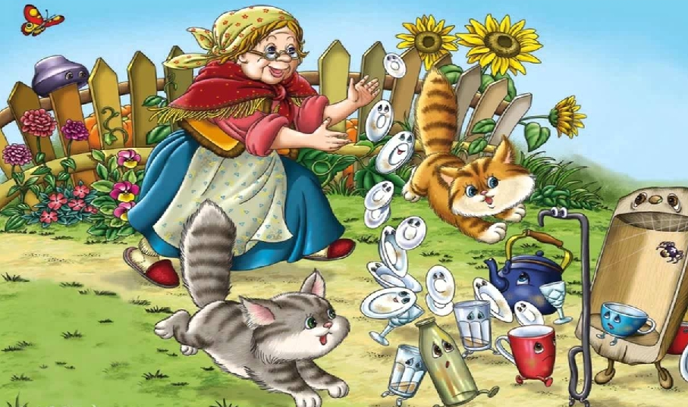
Назовите отчество Федоры из сказки Чуковского «Федорино горе».
Егоровна
Ивановна
Григорьевна
Сказка К. И. Чуковского
«Федорино горе»

Slide 27
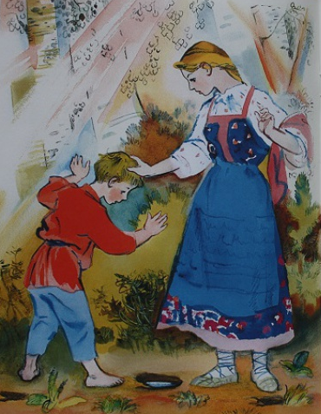
Чьё копытце, полное водицы, попалось сестрице Алёнушке и братцу Иванушке на пути первым?
Коровье
Козье
Лошадиное
Русская народная сказка
«Сестрица Алёнушка и братец Иванушка»

Slide 28
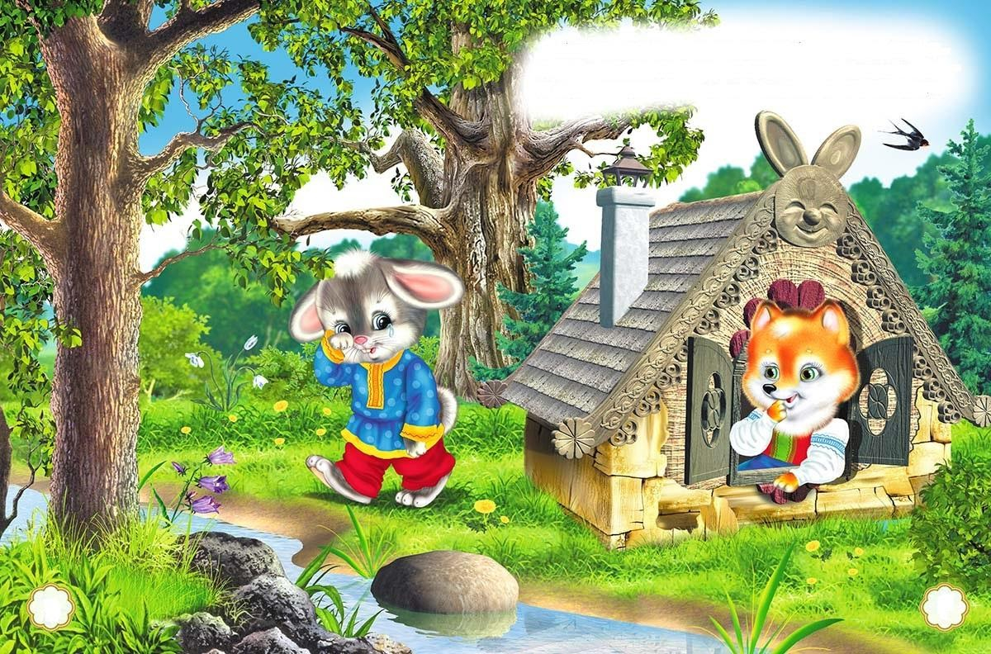
Какая избушка была у лисы в сказке «Заюшкина избушка»?
Ледяная
Лубяная
Соломенная
Русскя народная сказка
«Заюшкина избушка»

Slide 29
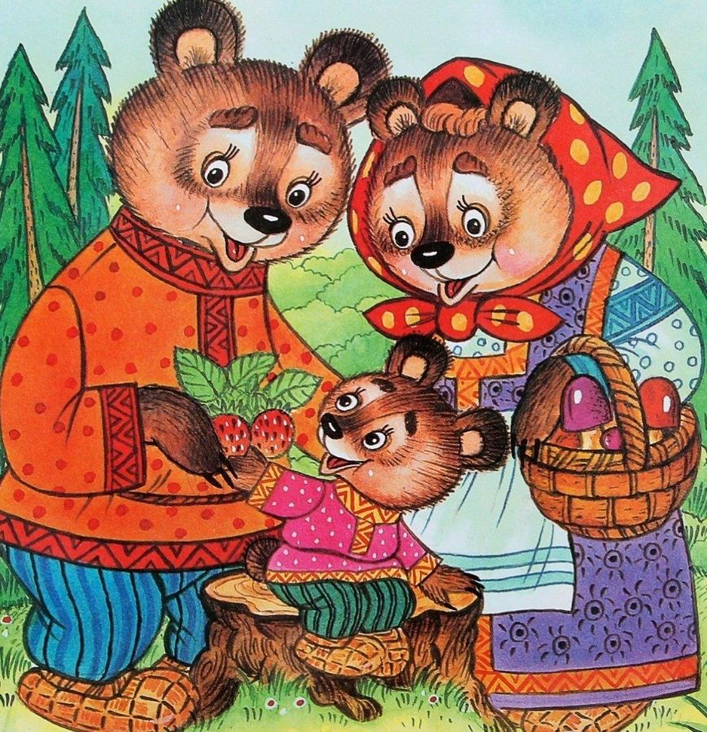
Как звали маму-медведицу в сказке «Три медведя»?
Настасья Петровна
Варвара Потаповна
Марфа Никитична
Сказка Л. Н. Толстого
«Три медведя»

Slide 30


Slide 31
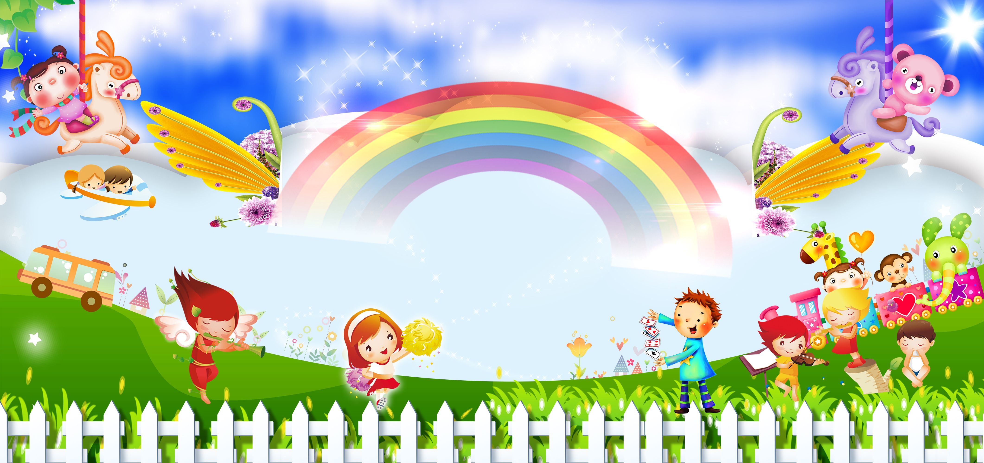
Спасибо
за внимание!

